Slide 1
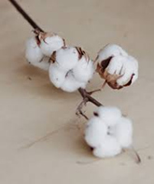
Certificación del laboratorio de APPA (SANTA FE) en estándar internacional ICA - BREMEN
Durante el periodo de homologación en los últimos 2 años , el laboratorio de APPA, siempre participo en las pruebas preliminares a la certificación junto a otros laboratorios internacionales, clasificándose entre los 3 primeros del mundo.
Permitirá a la Argentina jugar en la primera división del algodón a nivel mundial .
Sera el primer Laboratorio Internacional (ICA-BREMEN) de la ARGENTINA.
Podrán crearse o modernizarse otros laboratorios en Argentina teniendo como nodriza el de APPA y adoptando el manual de usos técnicos.
Podrán clasificarse y garantizarse las muestras para los compradores extranjeros.
El laboratorio de Argentina podrá analizar fehacientemente muestras en procedencia de cualquier país del mundo.
El laboratorio otorgara el DNI al algodón argentino.
El laboratorio podrá participar en los arbitrajes internacionales.
El laboratorio a través de su clasificación, permitirá homogeneizar y racionalizar los lotes.

Slide 2
CLASIFICACION POR INSTRUMENTOS H.V.I.: importancia para el sector textil y la moda-1
“CUMPLIR CON UNA NORMATIVA TECNICA SE LOGRA UNICAMENTE A TRAVES DE LOS LABORATORIOS, CERTIFICADORES, DE LA INSPECCION, QUE PERMITEN LA EVALUACION DE LA CONFORMIDAD”.
Desarrollar una cultura de exportación.
Planes provinciales estratégicos de exportación.
Crear una imagen de marca=calidad del algodón argentino.
Proveer los mercados de exportación según sus necesidades en función de la calidad.
Satisfacer los requisitos de mercado: Trazabilidad y sustentabilidad.
Limitar al máximo las controversias.
Mayor competitividad y homogeneización de la producción y los fardos.
Anticipar la demanda.
Diferenciación de los productos.
Máximo nivel tecnológico. Innovación. Calidad. Seriedad.
Mejorar la productividad y reducir los costos.
Armonización total de los fardos.
Marketing de combate: aprovechar las oportunidades.

Slide 3
CLASIFICACION POR INSTRUMENTOS H.V.I.: importancia para el sector textil y la moda-2
“CUMPLIR CON UNA NORMATIVA TECNICA SE LOGRA UNICAMENTE A TRAVES DE LOS LABORATORIOS, CERTIFICADORES, DE LA INSPECCION, QUE PERMITEN LA EVALUACION DE LA CONFORMIDAD”.
El cumplimiento de la normativa permite ofrecer productos y servicios en función de un estándar reconocido mundialmente.
En la exportación permite cumplir con los requisitos que exige el país importador.
Permite expresarnos en un idioma común al resto del mundo.
Se genera confianza en la denominación de origen del algodón argentino.
Crea una imagen positiva del país.
Permite desarrollar estrategias para alcanzar objetivos a medio y largo plazo.
Permite individualizar e identificar el algodón argentino.
Responde a objetivos de responsabilidad social.
Asegura al consumidor la calidad del producto que compra.
Impide el fraude aduanero y el desprestigio del origen argentino.

Slide 4
CLASIFICACION POR INSTRUMENTOS H.V.I.:

Slide 5
CLASIFICACION POR INSTRUMENTOS H.V.I.: HISTORIA-1
Sistema de clasificación de la fibra de algodón en USA
En 1853 los agentes de comercio de algodón de New York decidieron aceptar los estándares de clasificación de la Asociación de corredores de Liverpool .
La clasificación de algodón se vulgarizo a través del tiempo. En USA existían diferentes estándares.
Resolución en Atlanta, Georgia, en el año 1907:
Eliminar las diferencias de precios entre los mercados, tratar de encontrar una solución amistosa a las controversias, y permitir que el agricultor conozca el valor de su producto y pueda negociar mejor.
En el año 1909 el USDA crea nueve grados estándares para el algodón upland .
Por medio de diferentes leyes y decretos autorizan al USDA a implantar los grados estándares del algodón y ofrecer servicios de clasificación de algodón.
U.S. Cotton Futures Act of 1914.
U.S. Cotton Standards Act of 1923.
U.S. Cotton Statistics and Estimates Act of 1927.
Smith-Doxey Act of 1937.
Fuente :Departamento de Agricultura de los Estados Unidos. Servicio de Comercialización Agrícola.

Slide 6
CLASIFICACION POR INSTRUMENTOS H.V.I.: HISTORIA-2
Clasificación
El término “clasificación del algodón” se refiere a la aplicación de procedimientos estandarizados desarrollados por el USDA para la medición de aquellos atributos físicos de la fibra de algodón que afecta n la calidad del producto terminado y/o la eficiencia manufacturera.
La clasificación del USDA corrientemente consiste en determinaciones de longitud de fibra, uniformidad de la longitud, resistencia, Micronaire, color, preparación, hoja y materias extrañas.
Continúa la investigación y desarrollo de la tecnología para medir rápidamente otras importantes características de la fibra, tales como madurez, pegajosidad y contenido de fibra corta.
Autoridad
Los servicios de clasificación de algodón del USDA están autorizados por la Ley de Estadística y Estimaciones de Algodón de los EE.UU.
, la Ley de Estándares de Algodón de los EE.UU. y la Ley de Futuros de Algodón de los EE .UU.
Todos los usuarios del servicio pagan un arancel para recuperar los costos de la clasificación.
Fuente :Departamento de Agricultura de los Estados Unidos. Servicio de Comercialización Agrícola

Slide 7
CLASIFICACION POR INSTRUMENTOS H.V.I.: HISTORIA-3
Ambito
Prácticamente todo el algodón cultivado en los Estados Unidos es clasificado por el USDA a solicitud de los productores. Si bien la clasificación no es obligatoria, los agricultores generalmente la encuentran esencial para comercializar sus cosechas y por la participación en el programa de precio sostén del USDA. Este Departamento también clasifica todo algodón ofrecido para entrega en con tratos futuros en la Bolsa de Algodón de Nueva York y provee a la industria clasificación para arbitraje.
Los servicios de clasificación también son provistos individualmente a compradores , manufactureros, fitotecnistas, investigadores y otros, sobre pedido.
Salas de Clasificación
El USDA opera 12 salas de clasificación de algodón a través del “Cinturón Algodonero”. Las instalaciones están diseñadas específicamente para la clasificación del algodón y son administradas exclusivamente con personal del USDA.
Muestreo
En la desmotadora, las fibras de algodón son separadas de la semilla, limpiadas para extraer residuos de la planta y otras materias extrañas, y prensadas en fardos de alrededor de 500 libras (226,8 kg). Una muestra de un mínimo de 4 onzas (115 gramos) es tomada de cada lado del fardo por un agente de muestreo autorizado, y la muestra total de 8 onzas (230 gr) es entregada por el agente o el transportador designado a la sala de clasificación del USDA que sirve al área.
Los operadores de desmotadoras y depósitos sirven como agentes de muestreo autorizados y cumplen esta función bajo la supervisión del USDA.
Fuente :Departamento de Agricultura de los Estados Unidos. Servicio de Comercialización Agrícola

Slide 8
CLASIFICACION POR INSTRUMENTOS H.V.I.: HISTORIA-4
Procedimiento de Muestreo
Sobre la llegada a la sala de clasificación del USDA, las muestras son acondicionadas para llevar el contenido de humedad a rangos especificados antes de comenzar el proceso de clasificación.
Las muestras son entregadas a las estaciones de clasificación por cintas transportadoras. Los resultados de las mediciones de fibra son electrónicamente enviados a la base de datos computarizados de la sala de clasificación y están inmediatamente disponibles para el cliente.
El proceso de clasificación se mantiene en línea con el desmote de la cosecha, proveyendo a productores y compradores con esencial información de calidad al momento de venta.
En el pico de la temporada, el USDA clasifica y provee datos sobre unos 2 millones de fardos por semana, a nivel nacional. Los sobrantes de las muestras son vendidos por el USDA y las ganancias son destinadas a cubrir los costos de la clasificación.
Metodología de Clasificación
La metodología de clasificación del USDA es constantemente actualizada para incluir nuevas técnicas y equipos, a fin de proveer a la industria del algodón con la mejor información de calidad posible, para la comercialización y el procesamiento.
El sistema está cambiando rápidamente de la confianza en los sentidos humanos a la utilización de instrumentos de precisión de alto volumen los que hacen mediciones de calidad en cuestión de segundos.
El USDA completará la transición hacia la clasificación totalmente instrumentada tan rápido como la tecnología pueda ser desarrollada y los instrumentos estén suficientemente afinados.
Fuente :Departamento de Agricultura de los Estados Unidos. Servicio de Comercialización Agrícola

Slide 9
CLASIFICACION POR INSTRUMENTOS H.V.I.: HISTORIA-5
Difusión de los datos
Los datos de la clasificación del algodón están disponibles para los productores o sus agentes autorizados a través de telecomunicaciones computadora - a - computadora,
“diskettes”, cintas, tarjetas perforadas, key USB y documentos impresos generados por computadora.
El método más popular de difusión es el de telecomunicaciones, dado que el mismo da acceso inmediato al cliente a los datos sobre la clasificación.
Los datos están disponibles a los subsiguientes dueños del algodón, primariamente comerciantes y manufactureros, a través de una base de datos central computarizada.
Esta base de datos es accesible por telecomunicaciones y contiene datos de clasificación para la cosecha actual y del año pasado. El acceso a los datos de la clasificación está limitado al dueño actual del algodón.
Fuente :Departamento de Agricultura de los Estados Unidos. Servicio de Comercialización Agrícola

Slide 10
CLASIFICACION POR INSTRUMENTOS H.V.I.: HISTORIA-5 Incidencia de las características de fibra en la hilatura de anillos
Fuente :Departamento de Agricultura de los Estados Unidos. Servicio de Comercialización Agrícola

Slide 11
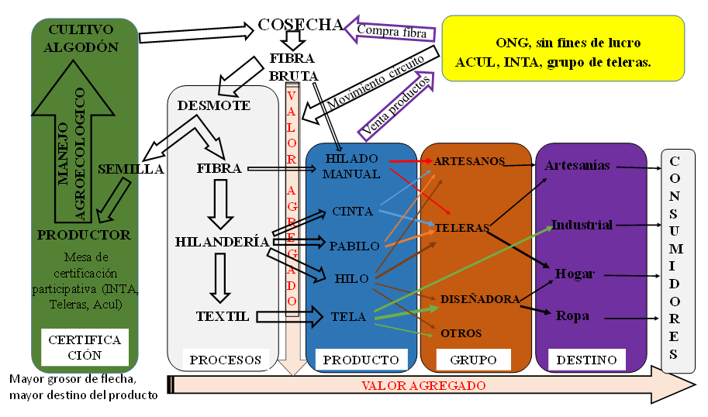
Fuente :Instituto Nacional de tecnología agropecuaria

Slide 12
CLASIFICACION POR INSTRUMENTOS H.V.I. (1)
La producción de algodón
Algodón bruto
Desmotado del algodón
Fardos
Muestras
Clasificación del algodón por HVI
Datos
Comercialización del algodón
Fuente :Guía del exportador de algodón. Centro de Comercio Internacional .

Slide 13
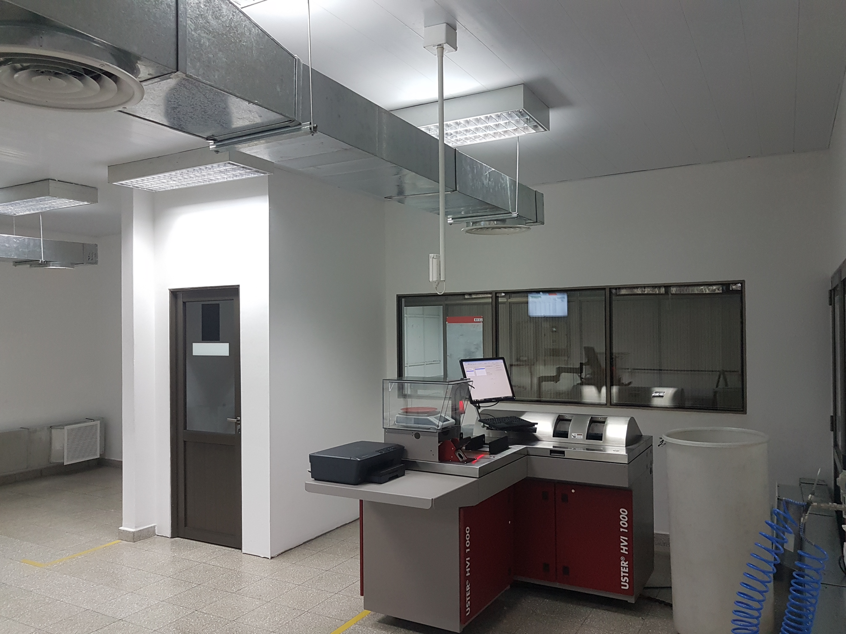
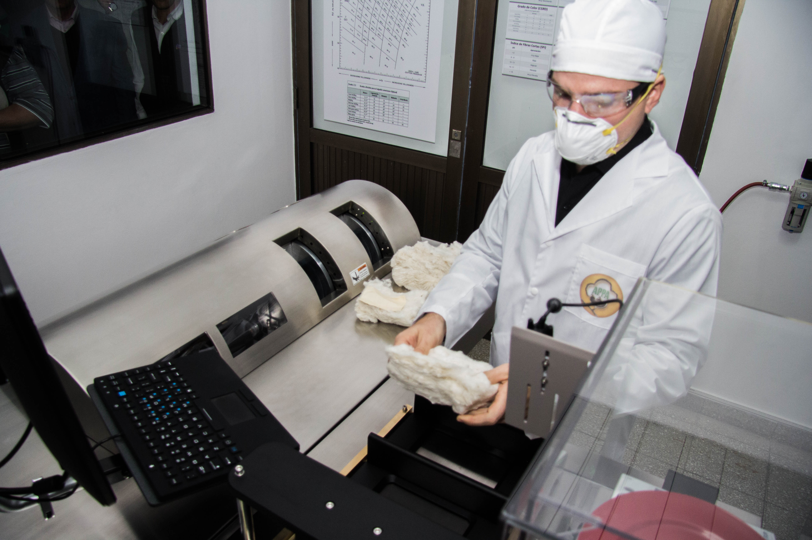
EQUIPO HVI USTER 1000
Fuente :Laboratorio Oficial de Calidad de Fibra por HVI de APPA.

Slide 14
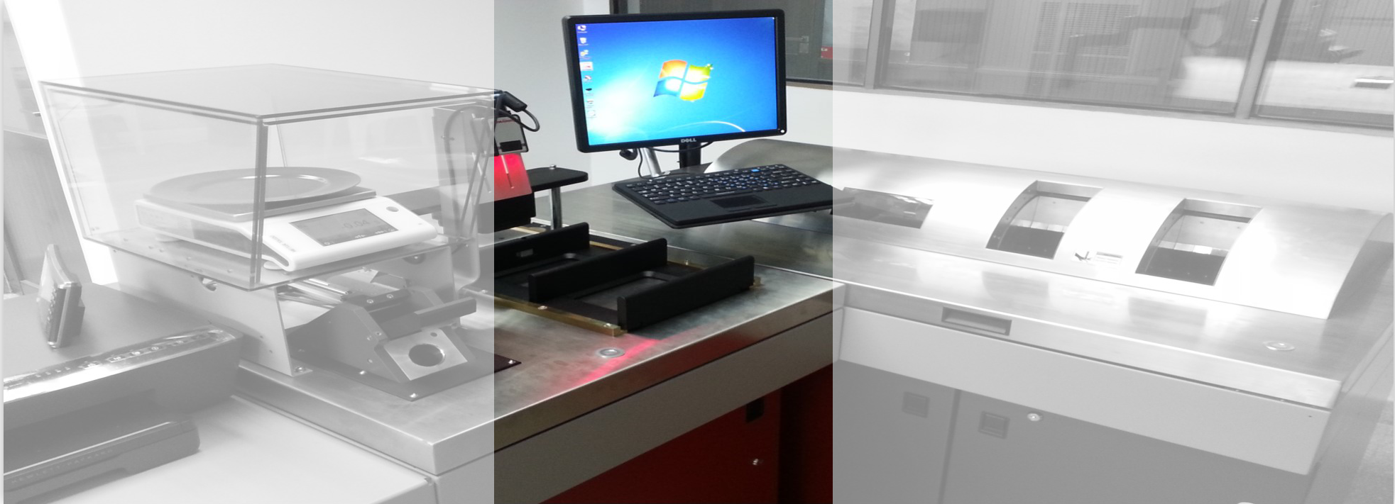
COLORÍMETRO
Realiza el análisis del color, reflectancia y basura
Fuente :Laboratorio Oficial de Calidad de Fibra por HVI de APPA.

Slide 15
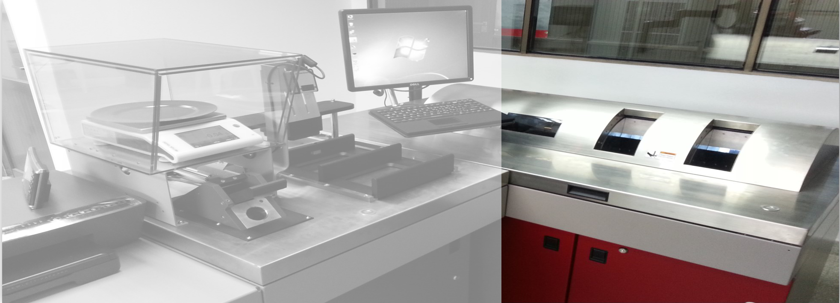
MÓDULO DE PEINES
Realiza el análisis de la Longitud, Resistencia, Elongación, Uniformidad, Coef. Hilabilidad, Fibras Cortas, y Resistencia
Fuente :Laboratorio Oficial de Calidad de Fibra por HVI de APPA.

Slide 16
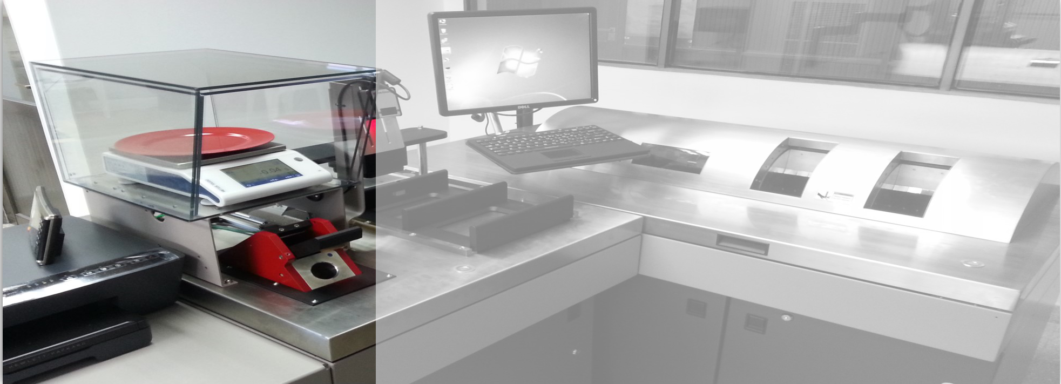
MÓDULO DE MICRONAIRE
Realiza el análisis del Micronaire y la madurez
Fuente :Laboratorio Oficial de Calidad de Fibra por HVI de APPA.

Slide 17
CLASIFICACION POR INSTRUMENTOS H.V.I. (2)
Parámetros Básicos de Medidas del H.V.I. para Muestras de Algodón
1-Longitud (UHML) & Índice de Uniformidad : El largo de la fibra puede variar según :
1.1.El tipo de semilla,
1.2. la variedad,
1.3 la madurez de la planta al momento de cosecharse,
1.4 las sierras de los bancos del despepite con la que es separada de la semilla,
1.5 la humedad.
Conclusión: Actualmente, el HVI calcula este dato llamado Promedio de la parte
más larga de la muestra (UHML) tomando como base el promedio del 50% de la parte
más larga de las fibras de la muestra.
Fuente :Departamento de Agricultura de los Estados Unidos. Servicio de Comercialización Agrícola. Manual de Agricultura

Slide 18
CLASIFICACION POR INSTRUMENTOS H.V.I. (3)
(UHML)
Índice de Uniformidad
El Índice de Uniformidad en el largo de la fibra se obtiene calculando la siguiente fórmula: Promedio de la Longitud/UHML x 100, y el total es expresado como porcentaje.
Finalmente este dato describe que tan pareja es la longitud de la fibra dentro
de una muestra determinada.
Índice de Uniformidad | Descripción
Uniformiy Index (%)
Menor que 77 | Muy bajo
77 a 80 | Bajo
81 a 84 | Promedio
85 a 87 | Alto
87 y Mayor | Muy alto

Slide 19
CLASIFICACION POR INSTRUMENTOS H.V.I. (4A)
2-Índice de Fibra Corta (SFI: Short Fiber Index):
El Índice de fibra corta, conocido en inglés como Short Fiber Index SFI, es un
indicador que presenta el porcentaje de fibras dentro de una muestra de algodón
que no sobrepasen 0,5¨ o 12,7 mm. Es decir, en una muestra se seleccionan y
se cuentan cada una de las fibras que sean más cortas que esta medida y a este
número de fibras representado como porcentaje se le conoce como SFI.
Índice de Fibra Corta (SFI) % | Descripción
Menor que 6 | Muy Bajo
6 a 9 | Bajo
10 a 13 | Medio
14 a 17 | Alto
18 o mayor | Muy Alto
Fuente :Algodonera GZ.

Slide 20
CLASIFICACION POR INSTRUMENTOS H.V.I.-(4B)
Fuente: Nardi Analytics LLC

Slide 21
CLASIFICACION POR INSTRUMENTOS H.V.I.(5)
3-Resistencia y Elongación:
Estas dos características son muy importantes para la elaboración del hilo.
Si la fibra es muy larga pero no tiene una buena resistencia, al momento de fabricar
el hilo se rompe, de modo que la producción se vuelve intermitente provocando grandes
costos a las fábricas textiles.
La resistencia es la carga máxima que soporta la fibra por unidad de área antes de romperse.
Se representa con los gramos por tex de resistencia que soporta un conjunto de fibras ante
una máquina del HVI que aplica fuerza para romper la fibra. En el momento en el que se rompe,
se calculan las libas que se utilizaron para lograrlo y es el resultado que arroja el HVI como
medición.
La resistencia de la fibra está relacionada al promedio de la longitud que tienen las
moléculas de celulosa que la conforman. Mientras más largas sean las cadenas de celulosa,
más resistencia tendrá la fibra.
Fuente :Algodonera GZ.

Slide 22
CLASIFICACION POR INSTRUMENTOS H.V.I.(6)
Resistencia y Elongación (2)
Resistencia (Strength g/tex) | Descripción
Menor que 21 | Muy bajo
22 a 24 | Bajo
25 a 27 | Medio
28 a 30 | Alto
31 o mayor | Muy Alto
Conclusión: La resistencia es medida en gramos por tex. El tex es una unidad equivalente al peso
en gramos de 1,000 metros de fibra. Por otro lado, la fibra de algodón es flexible y puede ser
estirada. Al aumento en la longitud o deformación como resultado del estiramiento de la fibra
se le conoce como elongación. Esta se mide y se representa como porcentaje de aumento
sobre la longitud original de la fibra antes de estirarse.
Fuente :Algodonera GZ.

Slide 23
CLASIFICACION POR INSTRUMENTOS H.V.I.(7)
Micronaire e Índice de madurez-1
El micronaire se utiliza, como medida de la madurez, lo cual es cierto para una variedad (cultivo) y región determinadas. Es una función de la madurez así como de la finura, que afecta al tratamiento textil. Cuando intervienen diferentes variedades de algodón y distintas regiones de cultivo, es necesario medir la madurez y la finura por separado. El micronaire permite predecir la calidad y la capacidad de absorción de tintura del hilo.
Las fibras con un micronaire bajo: se rompen fácilmente durante la manipulación mecánica; tienden también a enredarse con mayor facilidad alrededor de partículas de basura y hojas, por lo que la cantidad de fibra buena que se elimina es mayor; suelen ser más flexibles y se enredan con más facilidad y forman los neps.
La madurez, que viene determinada principalmente por las condiciones de cultivo, puede definirse como el grosor relativo de las paredes (es decir, el área de la membrana celular respecto a la de un círculo del mismo perímetro que la fibra o la relación que existe entre el grosor de las paredes y el “diámetro” global de la fibra).
Fuente :Algodonera GZ.

Slide 24
CLASIFICACION POR INSTRUMENTOS H.V.I.(8A)
Micronaire e índice de madurez-2
La madurez ejerce, por lo general, mayor influencia en el aspecto y los defectos de la tela
que cualquier otra propiedad de la fibra. La madurez de la fibra de algodón influye enormemente:
en la formación de neps, la absorción del tinte y en el aspecto del tejido teñido.
Las variaciones de madurez en un lote de hilo o de tela pueden causar estrías y barrados porque
el teñido presentará tonalidades diferentes. Un pequeño porcentaje de fibras inmaduras o
“muertas” puede afectar mucho al aspecto del hilo y de la tela, sobre todo en lo que se refiere
a la nudosidad y las manchas blancas. Las pérdidas por lavado y acabado también son mayores
en algodones inmaduros porque su contenido de fibras no celulósicas es más alto. La madurez
de las fibras afecta asimismo al brillo. La inmadurez se asocia también con pegajosidad y
el lapeado de los rodillos debido al exceso de azúcares de la planta, en particular con altos
niveles de humedad. Como se sabe, el peinado permite eliminar en cierta medida las fibras
inmaduras y finas.
Fuente :Algodonera GZ.

Slide 25
CLASIFICACION POR INSTRUMENTOS H.V.I.-(8B)
Fuente: Nardi Analytics LLC

Slide 26
CLASIFICACION POR INSTRUMENTOS H.V.I.-(8C)
Fuente: Diagonal

Slide 27
CLASIFICACION POR INSTRUMENTOS H.V.I.(9)
Color (Rd, +b, Grado de Color)
Por lo general, cuando se abre la cápsula el algodón es blanco, pero su exposición a la
intemperie y los microorganismos durante mucho tiempo oscurece su color y le resta brillo.
El algodón también se descolora o motea por la acción de los insectos, los hongos, las
enfermedades de la planta y la suciedad del suelo, o cuando la planta muere a causa de las
heladas o la sequía. Una reducción de los azúcares y el almacenamiento en condiciones de
alto nivel de humedad también causan la amarillez del algodón.
El color del algodón no influye en su tratamiento, pero sí en el teñido y el acabado.
El color suele medirse con la ayuda de instrumentos que determinan su grado de opacidad,
reflectancia o brillo (Rd) y la amarillez (+b)
La reflectancia indica cuánto brillo o apagamiento tiene una muestra y la amarillez indica el
grado de pigmentación de color. A medida que el color del algodón se deteriora debido a
condiciones ambientales, aumenta la probabilidad de reducir la eficiencia del proceso.
El deterioro del color también afecta la capacidad de las fibras para absorber y retener
tinturas y acabados.
Fuente :Algodonera GZ

Slide 28
CLASIFICACION POR INSTRUMENTOS H.V.I.(10A)
Color (Rd, +b, Grado de Color)
El color instrumental en la clasificación del algodón se mide en unidades de reflectancia (Rd)
y amarillez (+b). La reflectancia indica el brillo o apagamiento de una muestra, y la amarillez
indica el grado de pigmentación. Unos niveles bajos de Rd son sinónimo de un tono opaco o
grisáceo, mientras que los niveles altos de Rd indican brillo o ausencia de gris. Los altos niveles
de +b indican un alto grado de amarillez, mientras que niveles bajos de +b equivalen a un bajo
nivel de amarillez.
Desde 1999, el USDA utiliza instrumentos, en lugar de un clasificador humano, para determinar
el grado de color de la clasificación oficial del algodón Upland.
Fuente :Algodonera GZ.

Slide 29
CLASIFICACION POR INSTRUMENTOS H.V.I.-(10B)
Fuente: Nardi Analytics LLC

Slide 30
La basura es una medida de la cantidad de materias en el algodón que no son fibra, como hojas y cortezas de la propia planta. Un porcentaje alto de superficie de basura se traduce en una mayor cantidad de residuos durante el tratamiento en la hilandería y un hilo de inferior calidad. La relación entre la superficie porcentual de basura y el número de partículas de basura es un buen indicador del tamaño medio de las partículas que contiene la muestra de algodón.. Las partículas de basura pequeñas o “de pimienta” son muy perjudiciales porque son más difíciles de eliminar de la fibra durante la hilatura que las partículas de basura más grandes. El grado de hoja del clasificador es una estimación visual de la cantidad de partículas de hoja de la planta de algodón. Hay siete grados de hoja, designados como grado de hoja “1” hasta “7”, y todos están representados por estándares físicos. Además, hay una designación “debajo de grado” que es descriptiva. El contenido de hoja es afectado por la variedad de algodón, métodos de cosecha y condiciones de cosecha. La cantidad de hojas remanente en la fibra después del desmote depende de la cantidad presente en el algodón previo al desmote y del tipo de cantidad de equipo de limpieza y secado usado.
CLASIFICACION POR INSTRUMENTOS H.V.I.(11)
Basura (Tr Cnt, % Area, Grado de Basura)
Fuente :Algodonera GZ.

Slide 31
CLASIFICACION POR INSTRUMENTOS H.V.I.(12)
Humedad (Solo en el espectro del HVI)
La humedad es considerada la cantidad de agua que se encuentra en la fibra del algodón. El contenido de humedad dentro de la fibra del algodón es medido como un porcentaje al momento de realizar las pruebas de análisis con HVI. La humedad puede afectar de manera significativa los resultados del laboratorio, esta es esencial para la comparación de datos contra los estándares internacionales. También es considerada un prerrequisito para la negociación en la compra de la fibra. El algodón es una fibra higroscópica; esto significa que mientras mas agua absorbe aumenta su resistencia (ocurre completamente lo opuesto con el Rayón, por ejemplo, ya que este se debilita).
Las condiciones atmosféricas estándar de acuerdo a la norma ASTM D1776 son las: siguientes:
– Temperatura de 68 ± 4° F (21+/-1 C )
– Humedad Relativa de 65%+/-2%
Para obtener el equilibrio ideal de humedad se requiere de un tiempo de acondicionamiento de por lo menos 24 horas (ASTM), preferiblemente hasta 48 horas. Sin embargo, esto nunca sucede en la vida real!
Fuente :Algodonera GZ.

Slide 32
CLASIFICACION POR INSTRUMENTOS H.V.I.(13)
La influencia del contenido de humedad en las propiedades de la fibra del algodón es la siguiente:
§ Micro –
§ Longitud +
§ Uniformidad +
§ Resistencia + +
§ Color –
§ Basura –
– = No influye
+ = Poca influencia
++ = Fuerte influencia
Fuente :Algodonera GZ.

Slide 33
CLASIFICACION POR INSTRUMENTOS H.V.I.(14)
Características del algodón
Tiene alta higroscopicidad (la capacidad de absorber la humedad). Cuando se hincha, la fibra aumenta aproximadamente un 40% en volumen. A diferencia de otros tejidos, cuando el algodón se moja, su resistencia aumenta (aproximadamente un 15%).
Es comparable en resistencia a la seda (si comparamos la carga de rotura de las fibras naturales), inferior en resistencia al lino, pero supera la lana.
Sensible a la luz: después de 940 horas de exposición a la luz solar, la fuerza se reduce a la mitad.
Tiene buenas características de protección térmica debido a la estructura hueca de la fibra.
Sensible a la exposición prolongada a altas temperaturas: después de tres días de calentamiento a 150 ° C, la resistencia se reduce a la mitad.
Termoplástico: es capaz de «recuperar» la forma después del calentamiento (se puede planchar), por lo que se puede agregar algodón a las telas de vestuario hechas de fibras sintéticas para mejorar las propiedades.
La temperatura recomendada para el tratamiento con calor húmedo es de 130 ° C.
Las telas sin procesamiento se arrugan y desgastan fácilmente.
Al igual que otras fibras naturales, no se disuelve en disolventes orgánicos (por ejemplo, ácido fórmico, vinagre, alcohol), lo que permite el uso de estos reactivos fácilmente disponibles para sacar manchas complejas en telas de algodón en el hogar. Sin embargo, es sensible a la acción de ácidos y álcalis inorgánicos; el tratamiento con álcalis (por ejemplo, sosa cáustica) se utiliza en la fabricación de telas.
Es sensible a la actividad de los microorganismos (se pudre).

Slide 34
Esquema internacional de certificación de laboratorios ICA-BREMEN-1
El esquema implica la evaluación y certificación internacional de laboratorios HVI de análisis de algodón que permite de implementar un estándar reconocido internacionalmente.
Una lista de laboratorios ubicados en todo el mundo que cumplen con un nivel estándar de garantía de calidad, ICA-BREMEN que pueden usarse para resolver disputas de calidad de acuerdo con los Estatutos y Reglas de la ICA ,así como para brindar un servicio a la industria del algodón.
La certificación se otorga a todos los laboratorios HVI siempre y cuando haya cumplido con los criterios de certificación y que no esté relacionado con una asociación cuyos miembros se encuentren en la Lista de “defaulters” del CICCA.

Slide 35
Esquema internacional de certificación de laboratorios ICA-BREMEN-2
Por qué hay que certificar el laboratorio HVI?
RECONOCIMIENTO MUNDIAL de credibilidad y competencia
ASESORAMIENTO e información de expertos en la industria
UTILIZAR LA ULTIMA TECNOLOGIA de punta
ESTABLECE EL MAXIMO ESTÁNDAR de competencia técnica.
PROMOCIÓN del laboratorio en la web mundial de ICA-BREMEN
UN ARGUMENTO DE MARKETING para dar servicios
LA UTILIZACION del logotipo 'ICA Bremen Certified Laboratory’
GARANTIA COMPLETA en caso de arbitrajes
PERTENECER A UNA RED mundial de laboratorios

Slide 36
Esquema internacional de certificación de laboratorios ICA-BREMEN-3
Cual es el proceso ?
El esquema esta basado en ASTM International (Sociedad Estadounidense de Pruebas y Materiales Internacionales) y CSITC (Estandarización Comercial de Pruebas de Instrumentos de Algodón), además de apoyarse en las buenas prácticas de USDA (Departamento de Agricultura de EE. UU.) y los laboratorios de nuestra cadena que cuentan con una experiencia, para producir un proceso de certificación que será ampliamente aceptado y reconocido como el más alto estándar de clasificación y analisis.

Slide 37
Esquema internacional de certificación de laboratorios ICA-BREMEN-4
Cual es el criterio?
Se han adoptado ocho criterios en el proceso de certificación:
Especificación / acondicionamiento de laboratorio
Instrumento y mantenimiento
Calibración y verificación interna
Procedimientos de prueba y muestras
Verificación externa
Gestión de la calidad
Recursos humanos
Inspección en el lugar

Slide 38
Certificación de laboratorios ICA-BREMEN

Slide 39
GLOSARIO DE CALIDAD DEL ALGODON
GRADOS-1
Bueno superior GM
Estricto superior medio SM
Medio, blanco M
Estricto, bajo, medio SLM
Bajo medio LM
Estricto bueno ordinario SGO
Ordinario, bueno GO
Estricto medio superior, poco manchado SM lt sp
Medio poco manchado M lt sp
Fuente: Secretaría de la UNCTAD, sobre la base de USDA, Estados Unidos Normas para el color Grado of American algodón herbáceo.

Slide 40
GLOSARIO DE CALIDAD DEL ALGODON
GRADOS-2
Estricto bajo medio poco manchado de SLM lt sp
Bajo medio, poco manchado LM lt sp
Ordinario estricto, poco manchado SGO lt sp
Estricto alto superior medio, manchado SGM sp
Estricto superior medio, manchado SM sp
Medio, manchado Msp
Estricto bajo medio, manchado SLM sp
Bajo medio, manchado LM sp
Fuente: Secretaría de la UNCTAD, sobre la base de USDA, Estados Unidos Normas para el color Grado of American algodón herbáceo.

Slide 41
GLOSARIO DE CALIDAD DEL ALGODON
GRADOS-3
Ordinario estricto, manchado SGO sp
Estricto superior medio, teñido SM Tg (marrón)
Medio, teñido MTg (marrón)
Estricto bajo medio teñido, SLM Tg (marrón)
Bajo medio, teñido LM Tg (marrón)
Estricto superior medio, manchado , amarillo SM YS
Media amarillo manchado mediados ys
Fuente: Secretaría de la UNCTAD, sobre la base de USDA, Estados Unidos Normas para el color Grado of American algodón herbáceo.

Slide 42
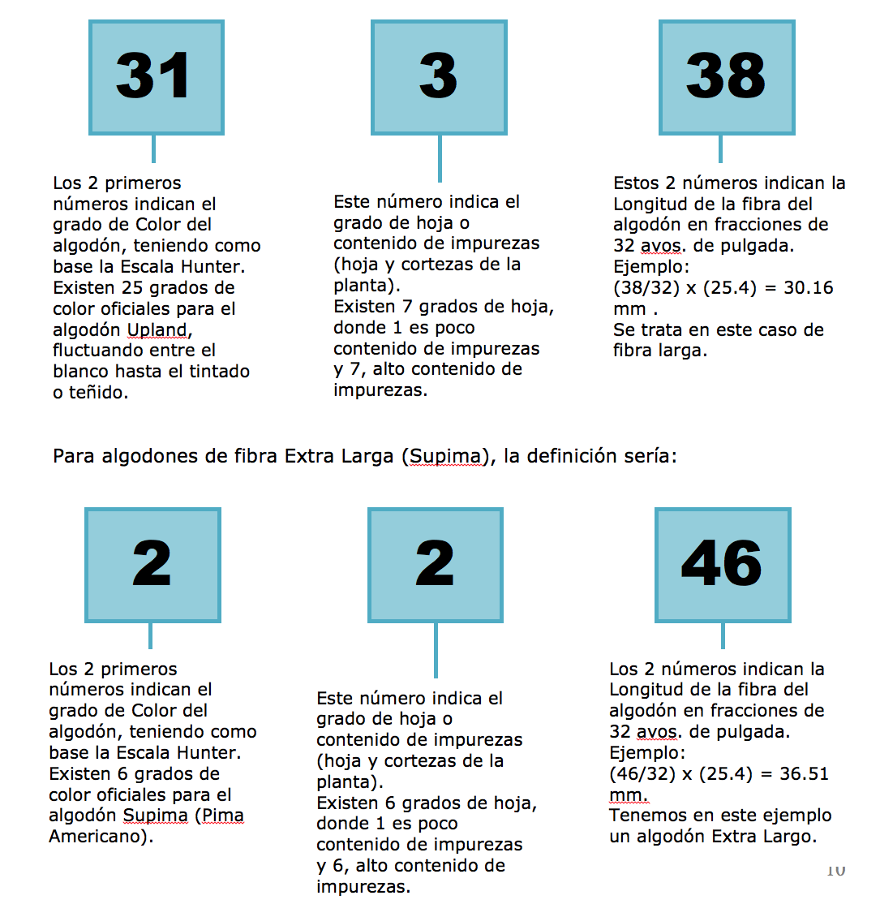
GRADOS

Slide 43
La clasificación
El arte del algodón
El algodón se clasifica como un gran vino,
Mirar el algodón,
El odor del algodón, révélador de daños,
« Tocar, eso es algodón »,
« En la lengua o en la oreja ».

Slide 44
ANEXOS
ESTADISTICAS DIVERSAS
NOVIEMBRE 2021

Slide 45
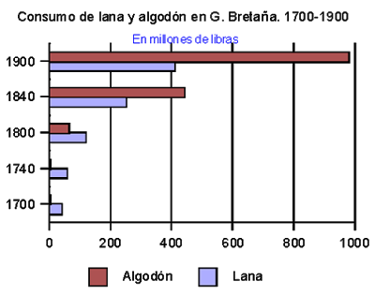

Slide 46
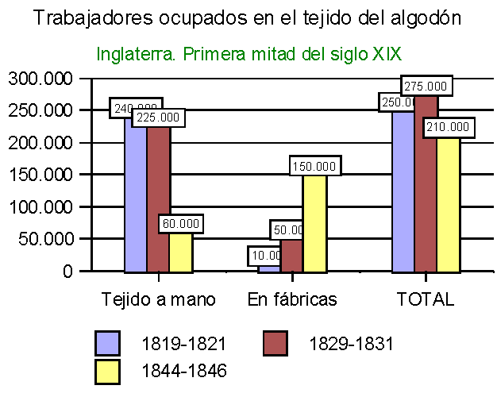

Slide 47
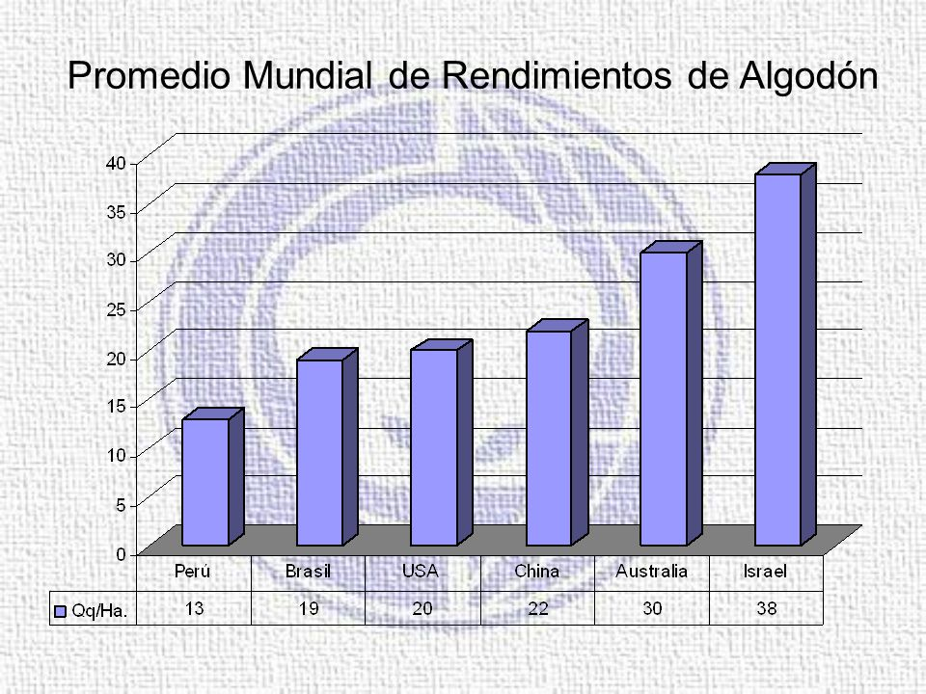

Slide 48
Situación Geopolítica Mundial
Futuro para los Negociantes
1-Menos numerosos y más grandes ( concentración )
2-Más negociantes multiproductos de base (Multinacionales)
3-Desaparición progresiva de los negociantes mono producto
4-Exigencia mayor de clasificación por HVI
5-Mayor concentración de capitales

Slide 49
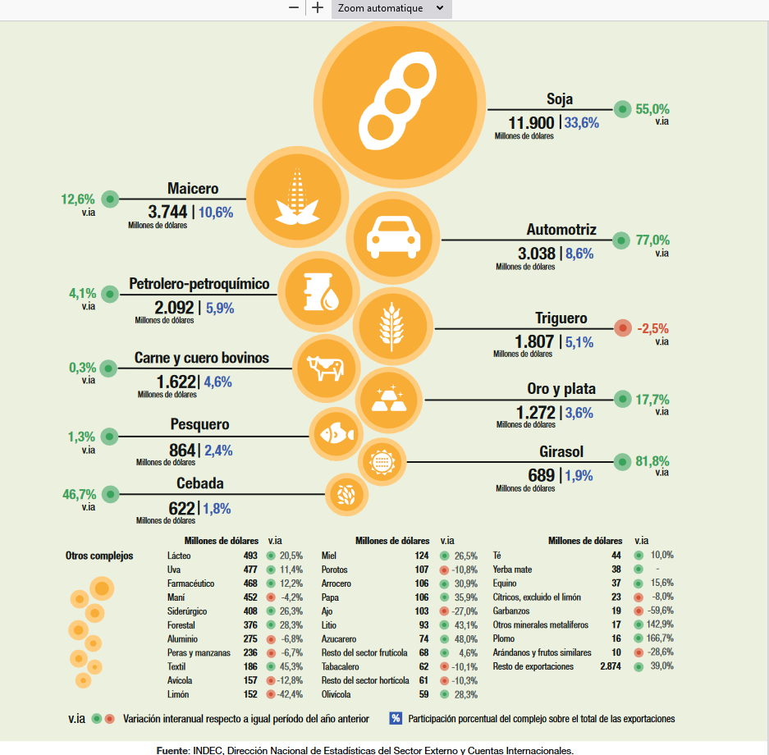
Complejos exportadores
Cifras del primer
semestre de 2021
Resumen ejecutivo En millones de dólares,
participación porcentual
y variación porcentual
respecto a igual
período del año anterior

